Slide 1

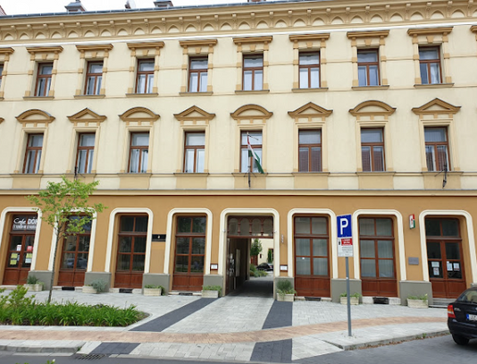

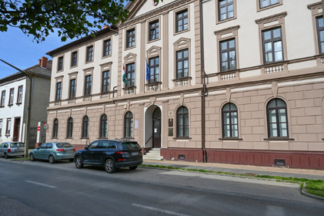
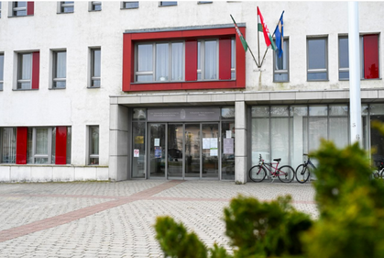
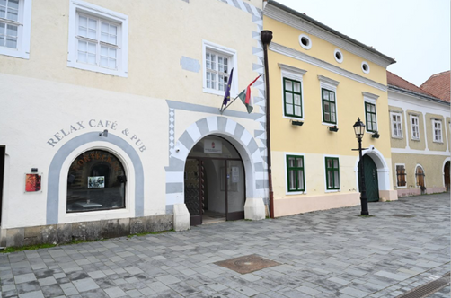
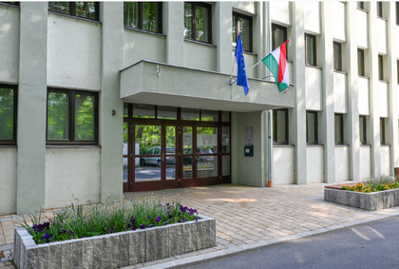

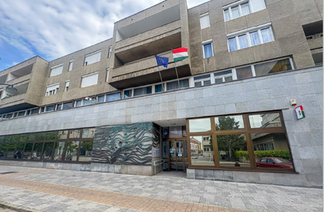

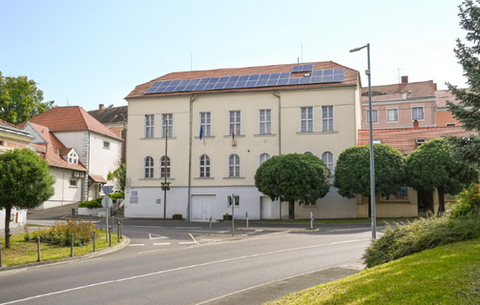
Vas Vármegyei Kormányhivatal
SZAKMAI KONZULTÁCIÓ ÖNKORMÁNYZATI FŐÉPÍTÉSZEKKEL
2025. július 10.
Csermelyi Andrea
állami főépítész
Állami Főépítészi Iroda

Slide 2
Vas Vármegyei Kormányhivatal
2023. évi C. tv. - a magyar építészetről (Méptv.)
2018. évi CXXXIX. tv. - Magyarország és egyes kiemelt térségeinek területrendezési tervéről (MaTrT.)
280/2024.(IX.30.) Korm. rendelet - a településrendezési és építési követelmények alapszabályzatáról (TÉKA)
146/2023.(IV.27.) Korm. rendelet - a veszélyhelyzet ideje alatt egyes szervezetek működésére vonatkozó, továbbá egyes közigazgatási eljárási szabályok megállapításáról (146R.)
419/2021.(VII.15.) Korm. rendelet - a településtervek tartalmáról, elkészítésének és elfogadásának rendjéről, valamint egyes településrendezési sajátos jogintézményekről (újR.)
2/2005.(I.11.) Korm. rendelet - egyes tervek, illetve programok környezeti vizsgálatáról (Skvr.)
253/1997.(XII.20.) Korm. rendelet – a településrendezési és építési követelményekről (OTÉK)

Slide 3
Környezeti értékelés készítésének szükségességére irányuló eljárás
Vas Vármegyei Kormányhivatal
főépítész nem határozhatja meg a dokumentáció tartalmát, csak a véleményező szerv, vagy annak hiányában az újR. 2. melléklet 2. pontja
eljárási határidő NEM Skvr. szerint, hanem újR. 60. § (3) bekezdés szerint 15 nap
határidőt be kell tartani (Skvr. 4. § (5) bekezdés) – határidőre beérkezett véleményeket veszi csak figyelembe a kidolgozó!
új településterv készítésénél nincs ilyen szakasz az Skvr. 1. § (2) bekezdés a) pontja és 1. számú melléklete szerint
ha az újR. 8. §-a szerint nem kell megalapozó vizsgálat és alátámasztó javaslat, akkor környezeti értékelés sem
lezáró döntésben különbség, hogy nem kell vagy nem akarja elkészíteni az önkormányzat!

Slide 4
Településrendezési eszközök készítése/módosítása vagy
településterv készítése
Vas Vármegyei Kormányhivatal
eljárás megindulása a képviselő-testületi (közgyűlési) határozat keltezése szerint (újR. 59. § (4) bekezdés)
  Étv./Méptv.
  OTÉK 121. §/TÉKA 135. §
  újR. 2024. szeptember 30-án/2024. október 1-jén hatályos szövege
főépítészi feljegyzés a képviselő-testületi (közgyűlési) határozat összhangja
főépítészi feljegyzés
  szakmai ismertetése a módosítási oknak, problémafelvetés, elérni kívánt cél
  tartalmi meghatározás – ha megalapozó + alátámasztó 7 évnél, örökségvédelmi hatástanulmány 10 évnél régebbi - teljeskörűen
  újR. 78. § (1a) bekezdés értelmében a régiOTÉK, a 314-es alapú tervek esetében és a 2024. október 1-jén folyamatban lévő 314-es alapú terv készítésénél a 314-es I.-IV- Fejezetének és mellékleteinek tartalmi követelményeit kell alkalmazni (nem az eljárási szabályokat!)
főépítészi szakmai összefoglaló tartalma

Slide 5
Vas Vármegyei Kormányhivatal
hiánypótlás vagy teljes átdolgozás esetén, a kiegészített vagy átdolgozott tervet MINDENKIVEL véleményeztetni kell (partnerekkel is), eljárási szakasz eljárási határideje minden esetben innen kezdődik (újR. 63. § (2) bekezdés, 66. § (3b)-(3c) bekezdések
NINCS „partnerségi szakasz”, hanem „véleményezési szakasz” van
  véleményező szervek közül rendszeresen kimarad kormányhivatalunk vízügyi- és iparbiztonsági hatósága (hatáskör változása miatt akár három szerv megkeresésére is szükség lehet!)
  146R. 2. § értelmében az újR.-ben meghatározott tájékoztatás, véleménynyilvánítás és egyeztetés elektronikus úton is lefolytatható

Slide 6
Egyszerűsített eljárás új szabályai
Vas Vármegyei Kormányhivatal
  kiemelt fejlesztési terület
  újR. 2. § 7. pont értelmében egy adott fejlesztés megvalósítása céljából a fejlesztési tervben kijelölt fejlesztési akcióterület
  újR. 78. § (3) bekezdés a) pontja (településfejlesztési koncepción és ITS-en településfejlesztési tervet kell érteni)
  újR. 68. § (1) bekezdés b) pont ba) alpont értelmében nem lehet egyszerűsített eljárást lefolytatni, ha a módosítás új beépítésre szánt terület kijelölésére irányul
  újR. 64. § (6a) bekezdés szerint az egyeztető tárgyaláson a véleményezésre jogosult szerv és az önkormányzat akkor képviselteti magát, ha a megjelent, nyilatkozattételre jogosult képviselője az egyeztetésen felmerült új tények és szempontok alapján jogosult újraértékelni a korábban írásban megküldött véleményét, és az érintett szakkérdés, illetve a szükségessé vált tervmódosítás tekintetében nyilatkozatot tud tenni

Slide 7
Településrendezési szerződés és
telepítési tanulmányterv
Vas Vármegyei Kormányhivatal
telepítési tanulmányterv – településrendezési szerződés kötése esetén és építési beruházással összefüggő településterv (eszköz) módosításához kötelező – újR. 19. § (1) a) pont, a településrendezési szerződés melléklete
tartalom meghatározása
  önkormányzati főépítész – újR. 19. § (4) és 7. melléklet
  közfejlesztések köre és előzetes költségbecslése – Méptv. 92. § (3)
készítői jogosultság – településtervező v. területrendező – Méptv. 92. § (3)
Kt döntés a telepítési tanulmányterv elfogadásáról – Méptv. 92. § (2)

Slide 8
Vas Vármegyei Kormányhivatal
településrendezési szerződés
az önkormányzat az egyeztetési eljárás szerződésben megállapított határidőn belüli lefolytatására vállal kötelezettséget
a szerződés tervezetet és a telepítési tanulmánytervet az önkormányzati főépítész feljegyzésben véleményezi – újR. 7. § (7) és 56/A. § (1)
a fenti vélemény tartalmát az újR. 56/A. § (2) bekezdés határozza meg
a telepítési tanulmánytervet a partnerséggel véleményeztetni kell, 15 nap
főépítészi feljegyzés, partnerek véleménye és az ezekre adott válaszok a településrendezési szerződés mellékletei! – újR- 56/A. § (4)
a településrendezési szerződést a mellékletekkel együtt az ÁF-nek kérelmére meg kell küldeni – újR. 56/A. § (5)

Slide 9
Vas Vármegyei Kormányhivatal
beépítésre szánt területek kijelölése – MaTrT. 13. §
(1) borvidéki település borszőlő termőhelyi kataszter I.-II. osztály
(2) Országos Gyümölcs Kataszter I.-II. Osztály
Országos főépítészi vélemény
Tkr. készítés/módosítás
főépítészi szakmai összefoglaló tartalma
újR. 69. § (1a) bekezdése szerint ha a településképi rendelet változatlan tartalommal kerül beemelésre a rendezési tervbe, rövid eljárás alkalmazható
meglévő Tkr. módosításánál az újR. 78. § (1b) bekezdése értelmében az újR. tartalmi követelményeit kell alkalmazni
Méptv. 229. § (6) bekezdés értelmében a Tkr.-t 2027. július 1-ig kell a helyi építési szabályzatba beépíteni
új településterv esetében (új rendelet) a Tkr.-részt is meg kell feleltetni az újR.-nek, a Méptv.-nek és a TÉKA-nak

Slide 10
Jogalkotás
OTÉK vagy TÉKA
Vas Vármegyei Kormányhivatal
képviselő-testületi (közgyűlési) alap-határozat 2025. január 1. előtti – TÉKA 134. § és a Jat. 15. § alapján az OTÉK 2024. december 31-én hatályos 121. §-a értelmében
régiOTÉK alapú tervek
  régiOTÉK II. fejezete és 1. melléklete
  módosításkor hatályos OTÉK III. fejezete
314-es alapú tervek
  OTÉK 2021. július 15-én hatályos II. fejezete és 1.-2. melléklete
  módosításkor hatályos OTÉK III. fejezete
településtervek készítése (módosítást köti a készítés)
  OTÉK 2024. december 31-én hatályos II.-III. fejezete és 1.-2. melléklete VAGY
  TÉKA I.-V. fejezete és 1.-6. melléklete, a TÉKA 135. § (5) bekezdése szerint

Slide 11
képviselő-testületi (közgyűlési) alap-határozat
2024. december 31. utáni – TÉKA 135. §-a értelmében
régiOTÉK alapú tervek
  régiOTÉK II.-III. fejezete, 111. § (1)-(2) bekezdése és 1. melléklete
314-es alapú tervek
  OTÉK 2021. július 15-én hatályos II.-III. fejezete, 111. § (1)-(2) bekezdése és 1.-2. melléklete
településtervek hatálybalépéskor folyamatban lévő készítése (módosítást köti a készítés)
  OTÉK 2024. december 31-én hatályos II.-III. fejezete, 111. § (1)-(2) bekezdései és 1.-2. melléklete VAGY
  TÉKA I.-V. fejezete és 1.-6. melléklete, a TÉKA 135. § (5) bekezdése szerint
településtervek hatálybalépést követően indult készítése (módosítást köti a készítés)
  TÉKA szabályai
Vas Vármegyei Kormányhivatal

Slide 12
újR. fontosabb változásai
2024. október 1-től
Vas Vármegyei Kormányhivatal
Fentebb nem említett további változások
15. § (2) bekezdés b) pont szerint kiegészül a kötelezően ábrázolandó, más jogszabály által elrendelt elem a végleges használatbavételi engedéllyel megállapított védőtávolsággal vagy biztonsági övezettel
17. § (1) bekezdés szerint a fejlesztési és rendezési tervet együttesen, hétévente kell felülvizsgálni
69. § (1a) bekezdés szerint rövid eljárásban lehet a változatlan tartalmú Tkr.-t a HÉSZ-be beemelni
4. (helyi építési szabályzat) és 5. (HÉSZ mellékletei) mellékletek tartalmi követelménye változott

Slide 13
További módosítások – 2025. évi L. tv.
az Ukrajna területén fennálló fegyveres konfliktusra tekintettel kihirdetett veszélyhelyzeti rendeletek törvényi szintre emeléséről - 2025. július 20-tól hatályos
Vas Vármegyei Kormányhivatal
226. § A Magyarország és egyes kiemelt térségeinek területrendezési tervéről szóló 2018. évi CXXXIX. törvény 26. § (5) bekezdése helyébe a következő rendelkezés lép
„(5) Az ökológiai hálózat ökológiai folyosójának övezetében külfejtéses művelésű bányatelek létesítése, a meglévő külfejtéses művelésű bányatelek horizontális bővítése csak az ország más területén fel nem lelhető ásványi nyersanyag esetében, a környezeti hatásvizsgálati és az egységes környezethasználati engedélyezési eljárásról szóló kormányrendelet szerinti hatásvizsgálat alapján lehetséges. A meglévő külfejtéses művelésű bányatelek horizontális bővítésével a bányatelek eredeti mérete (felszíni vetülete) nem változhat. Az övezetben új célkitermelőhely nem létesíthető.”
240. § A magyar építészetről szóló 2023. évi C. törvény 75. §-a a következő (3a) bekezdéssel egészül ki:
„(3a) A (3) bekezdés szerinti véleményezés és egyeztető tárgyalás elektronikus úton is lefolytatható.” (a (3) bekezdés az államigazgatási szervre vonatkozik)
További módosítások várhatók – nyár és ősz

Slide 14
E-TÉR problémák
Vas Vármegyei Kormányhivatal
E-TÉR-ben „lógó” eljárásokat kérjük lezárni/törölni
Ha valamely eljárási cselekmény az E-TÉR fejlesztés hiányossága miatt nem folytatható le E-TÉR-ben, akkor a digitális államról és a digitális szolgáltatások nyújtásának egyes szabályairól szóló 2023. évi CIII. tv. 118. § (2) bekezdésre történő hivatkozással át kell térni – átmenetileg – hivatali kapun történő ügyintézésre:
  hiánypótlás/teljes átdolgozás teljesítése
  eljárási határidő nem állítható át
  egyeztető tárgyalás kiírása.
Egyéb esetben az E-TÉR használata kötelező, a legelső alkalommal vissza kell térni rá!

Slide 15
Jogalkalmazás és jogalkotás
2025. július 1-től
Vas Vármegyei Kormányhivatal
TÉKA alapú településtervvel rendelkező település esetén TÉKA
OTÉK alapú tervek esetén – TÉKA 136. § (1)+137/A. §
  régiOTÉK alapú HÉSZ – 2012.08.06-án hatályos OTÉK II.-III- fejezet és mellékletek + 2024.12.31-én hatályos OTÉK + TÉKA 137. §
  314-esOTÉK alapú HÉSZ – 2021.07.15-én hatályos OTÉK II.-III- fejezet és mellékletek + 2024.12.31-én hatályos OTÉK+ TÉKA 137. §
  419-esOTÉK alapú településterv – 2024.12.31-én hatályos OTÉK+ TÉKA 137. §
  DE alkalmazni kell a fentiektől függetlenül a TÉKA 136. § (2) bekezdésben felsorolt jogszabályhelyek rendelkezéseit közvetlenül
    4. § – egyedi eltérési engedély – NEM helyi tervtanács vagy önkormányzati főépítész!
    7. § (6) bekezdés – egymás feletti két eltérő területhasználat
    8. § (9) bekezdés – természetes építőanyagok esetén lakó- vagy szállásépületnél a beépítettségi határérték a HÉSZ-ben megállapított 1,2-szerese

Slide 16
Vas Vármegyei Kormányhivatal
TÉKA 136. § (2) bekezdésben felsorolt közvetlenül alkalmazandó jogszabályhelyek felsorolásának folytatása
10. § (4) bekezdés – erkély méreteinek korlátozása lakó- és irodaépület esetén
21. § (4)-(6) bekezdése – Gksz szigorítása (önálló lakóépület kizárása /1 szolgálati/, védőtávolságot igénylő ipari építmény kizárása, hulladékgyűjtő udvar korlátozása)
22. § (4)-(6) bekezdése – általános gazdasági szigorítása (önálló lakóépület kizárása /1-1 szolgálati és tulajdonosi/, védőtávolságot igénylő ipari építmény kizárása, hulladékgyűjtő udvar korlátozása)
34. § (8)-(12) bekezdése – mezőgazdasági övezetben lakó rendeltetés feltételeinek és zártkerti telek beépítettségének meghatározása
35. § – birtokközpont új szabályai (továbbra is ÁF a hatóság)

Slide 17
Vas Vármegyei Kormányhivatal
TÉKA 136. § (2) bekezdésben felsorolt közvetlenül alkalmazandó jogszabályhelyek felsorolásának folytatása
36. § – tanya új szabályai (HÉSZ módosítás nélkül továbbra sincs tanya)
40. § – építmények létesítésének új szabályai, különösen a sajátosakra (megújuló energiaforrás)
41. § (1)-(2) bekezdése – barnamezős területek eltérő szabályai (kataszter 2026. január 1-től, egyedi eltérés nem alkalmazható a beépítettségre)
42. § – szélerőműparkokra vonatkozó szabályok
43. § – napelemre és napkollektorra vonatkozó szabályok – épületen történő elhelyezés
48. § – nyúlványos telek – ha a HÉSZ kifejezetten megengedi

Slide 18
Vas Vármegyei Kormányhivatal
TÉKA 136. § (2) bekezdésben felsorolt közvetlenül alkalmazandó jogszabályhelyek felsorolásának folytatása
49.-52. §§ – zöldfelületek kialakításának új szabályai (3. melléklet is)
59.-60. §§ – rendeltetésszerű használathoz szükséges gépjárművek elhelyezésének és parkoló kialakításának szabályai (4.-6. mellékletek is)
67. § – csapadékvíz telken belüli megtartásának kötelezettsége
előzőekkel összefüggésben a TÉKA fogalommeghatározásai
ÁFI új szakhatósági jogköre – útépítési engedélyezési eljárásban szakhatóság, ha az önkormányzat kérelmező
Méptv. 81. § (1) A települési önkormányzat gondoskodik az egyes ingatlanokkal kapcsolatos településrendezési követelményekkel kapcsolatos tájékoztatásról.
A helyi építési szabályzat rendelkezéseinek kihatása a telekalakítási eljárásokra

Slide 19




Köszönöm a megtisztelő figyelmet!
Csermelyi Andrea
Vas Vármegyei Kormányhivatal
Állami Főépítészi Iroda
állami főépítész
allami.foepitesz@vas.gov.hu
06-30/716-6569

